Slide 1
SQL Server Data Tools (SSDT)
SQL Server Data Tools (SSDT) Nedir?
SQL Server Data Tools, SQL Server 2012 ile birlikte gelen yeni bir tooldur. SSDT sayesinde yazılım geliştiriciler SQL Server Management Studio kullanma ihtiyacı olmadan, database oluşturma, tablo, view ,procedure gibi nesleleri oluşturma imkanına sahip olmaktadır.

Slide 2
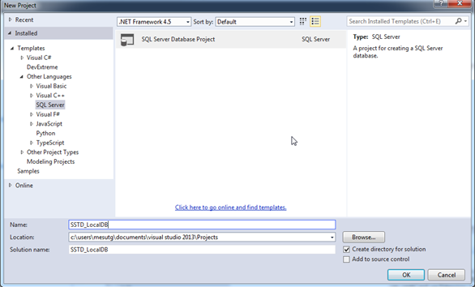
SQL Server Data Tools (SSDT)
SSDT Local DB
SSDT Local DB özelliğini kullanmak için Visual Studio’yu başlattıktan sonra New Project ekranındaSQL Server şablonları altında SQL Server Database Project ‘i seçiyoruz.

Slide 3
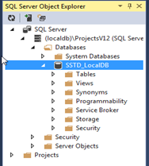
SQL Server Data Tools (SSDT)
SSDT Local DB
Projeyi oluşturduktan sonra Visual Studio ‘da sağ tarafta bulunan SQL Server Object Explorerekranında SQL Server bağlantılarımızı görebiliriz. Visual Studio‘da SQL Server Object Explorergözkümüyor ise View menüsünden SQL Server Object Explorer ile ekranı açabilir
Ekranda bulunan localdb nesnesini incelediğimizde sanki bir SQL Server Instance gibi gözüküyor. Aslında yüklü olan bir SQL Server Instance değil, SSDT ile birlikte gelen Local Db özelliğidir.

Slide 4
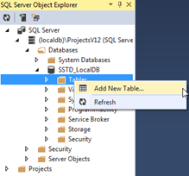
SQL Server Data Tools (SSDT)
Tablo Oluşturma
SQL Server Object Explorer ekranında yeni bir tablo,view,procedure oluşturabilir veya daha önce oluşturulmuş nesneleri görüntüleyebiliriz.

Slide 5
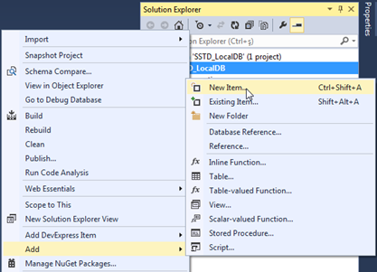
SQL Server Data Tools (SSDT)
Tablo Oluşturma
SQL Server Data Tools İle Tablo Oluşturma
SQL Server Data Tools’ta tablo oluşturmak için SQL Server Object Explorer listesinde oluşturduğumuz database altında Tables nesnesine sağ tıklayıp Add New Table yöntemi ile veyaSQL Server Solution Explorer penceresinde bulunan proje ismin sağ tıklayıp Add>New Itemmenüsü ile açılan ekrandan Table seçilerek oluşturabilirsiniz.

Slide 6
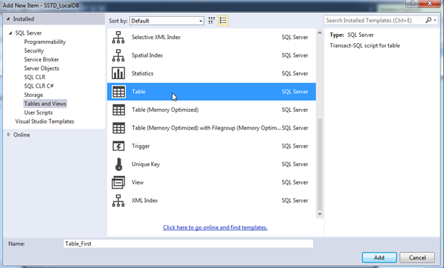
SQL Server Data Tools (SSDT)
Tablo Oluşturma
SQL Server Data Tools İle Tablo Oluşturma
Karşımıza gelen ekranda Table‘yi seçtikten sonra ismini Table_First olarak tanımlıyor ve Add ile oluşturuluyor.

Slide 7
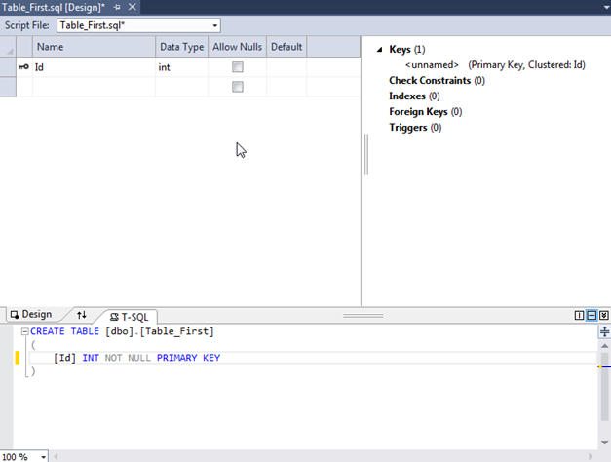
SQL Server Data Tools (SSDT)
Tablo Oluşturma
Tabloyu projemize ekledikten sonra karşımıza eklediğimiz tabloyu düzenlememiz için “Desing” ekranı geliyor. SQL Server Data Tools ile gelen en güzel özelliklerden birisi de T-SQL penceresinde yazdığımız sorgunun aynı anda görsel ekran olan Desing ekranına da yansıması. Aynı şekilde desing ekranında yapılan değişikler de T-SQL kodlarının bulunduğu pencereye yansımaktadır.

Slide 8
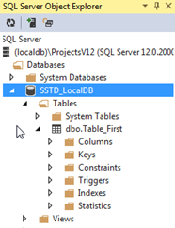
SQL Server Data Tools (SSDT)
Tablo Oluşturma
Tabloyu tasarladıktan sonra kaydediyor ve ekranı kapatıyoruz. Oluşturmuş olduğumuz tablonunLocal DB‘ye eklenmesi için Debug(F5) ile deploy ediyoruz.
SQL Server Object Explorer penceresinde LocalDB > SSTD_LocalDB> Tables altında oluşturmuş olduğumuz tablonun eklendiğini görüyoruz.

Slide 9
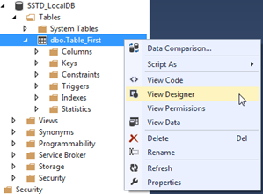
SQL Server Data Tools (SSDT)
Tablo Oluşturma
Oluşturduğumuz tabloda değişikli yapmak isterseniz SQL Server Object Explorer penceresinde ilgili tabloya sağ tıklayıp View Designer / View Code seçeneği ile tablo düzenleme ekranlarına ulaşabiliriz.

Slide 10
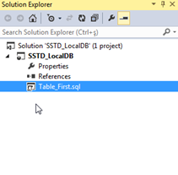
SQL Server Data Tools (SSDT)
Tablo Oluşturma
Bir diğer tabloda değişiklik yapma yöntemi ise; Visual Studio ekranında Solution Explorer penceresinde bulunan “tablo_adi.sql” dosyasına çift tıklayarak yada sağ tıklayıp Open diyerek tablo düzenleme ekranına ulaşabiliriz.
Tablo üzerinde değişiklik yaptıktan sonra tekrar Debug(F5) etmemiz gerektiğini unutmayalım. Aksi halde yapılan değişiklikler Local Db üzerindeki tabloya uygulanmayacaktır.

Slide 11
SQL Server Data Tools (SSDT)
Bağlantı Oluşturma
LocalDB
Mdf dosyası:AttachDbFileName parametresi
connection string: "Data Source=(localdb)\v11.0;Integrated Security=true;AttachDbFileName=C:\MyData\Database1.mdf".
SqlConnection conn = new SqlConnection("Data Source=(localdb)\\MSSQLLocalDB;Initial Catalog=deneme;Integrated Security=true");

